Slide 1
8421BCD码
十选一
数码管显示数字
n_en
输出sel

Slide 2
D锁存器
输入信号D
LED2
时钟clk
D触发器
使能EN
LED1

Slide 3
时钟CLK
复位reset
寄存器组
reg1
reg2
4位8选1
读写w_r
reg3
reg4
输出
输入数据data
三态门
reg5
reg6
输入地址addr
reg7
reg8
地址译码器

Slide 4
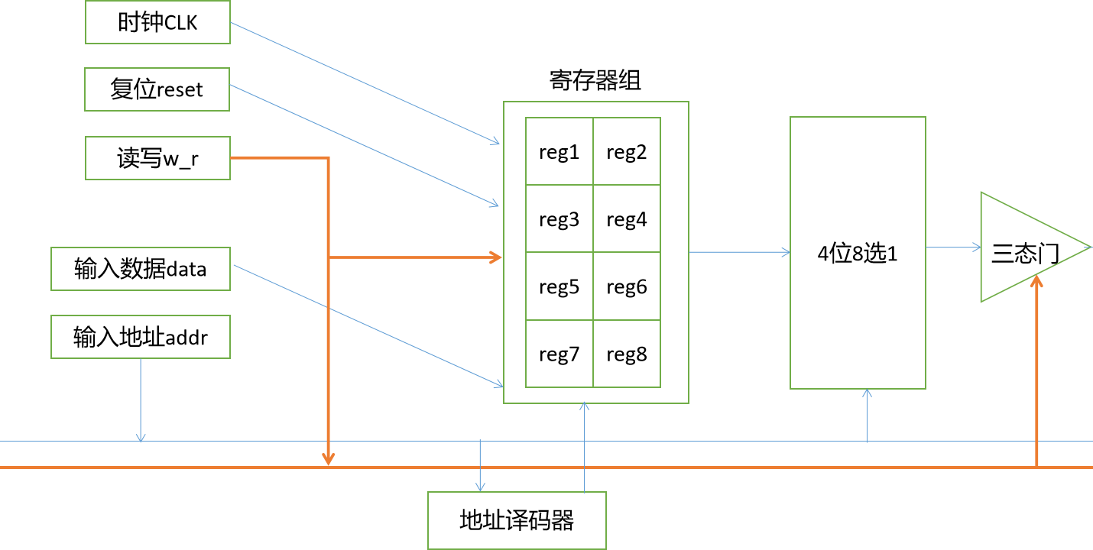
显示数字
数码管使能sel
十选一七段数码管显示器
低有效使能n_en

Slide 5
置零CLRN
模10计数器
n_en
LED
ENP,ENT
进位RCO
数码管显示数字
时钟clk
计数输出
读取LDN
输出sel
预置数据data_in

Slide 6
分频器
重置rst
clk_1KHz
clk_100Hz
时钟信号clk_50MHz
clk_10Hz
clk_1Hz
置零CLRN
模10计数器
ENP,ENT
进位RCO
计数输出
读取LDN
预置数据data_in

Slide 7
分频器
重置rst
clk_xhz
置零CLRN
计数器
时钟信号clk_50MHz
ENP,ENT
进位RCO
计数输出
自选频率
zeros
读取LDN
预置数据data_in
LED
数码管显示数字
n_en
输出sel

Slide 8
重置rst
分频器
clk_1hz
时钟信号clk_50MHz
流水灯

Slide 9
分频器
clk_1hz
时钟信号clk_50MHz
数据发生器
重置rst
序列检测器
X
检测结果z

Slide 10
1
1
1
0
S0/0
1
S1/0
0
S2/0
1
S3/0
0
S4/1
0
0

Slide 11
分频器
clk_1hz
时钟信号clk_50MHz
数据发生器
重置rst
序列检测器
X
检测结果z
用户自行输入序列

Slide 12
n_en
4位8选1
BCD七段译码
固定数据
8个数码管
后两位学号
sel
ds
分频器
扫描电路
100hz
clk_50mhz
一共八条

Slide 13
n_en
分频器
键盘扫描器电路
swr0
BCD七段译码
100hz
swr1
clk_50mhz
swr2
swr3
数码管
四位swc
4位key

Slide 14
n_en
4位8选1
BCD七段译码
固定数据
8个数码管
后两位学号
sel
num_sel位选
ds
分频器
扫描电路
100hz
clk_50mhz
一共八条
4位key
键盘扫描器电路
swr0
swr1
swr2
swr3
四位swc

Slide 15
分频器
≥24hz
16列扫描生成器
clk_50mhz
SEL1,SEL2
16x16点阵
I_COL1
I_COL2
I_COL3
列扫描
I_COL4
选38译码器的信号

Slide 16
分频器
≥24hz
16列扫描生成器
单个文字
SEL1,SEL2
clk_50mhz
1hz
16x16大小JPG图像
流水打印“高立扬石昊阳”
python生成点阵
16x16点阵
I_COL1
I_COL2
I_COL3
列扫描
I_COL4
选38译码器的信号

Slide 17
分频器
闪烁频率1hz
clk_50mhz
开门频率0.2hz
升降频率1/3hz
各楼层楼外上下行申请
各层楼外申请指示灯
X
电梯状态机
1000-四层
0100-三层
0010-二层
0001-一层
上下行申请码
Z
电梯内部上下行申请
七段数码管译码器
数码管
电梯内部申请指示灯

Slide 18
分频器
倒计时频率1hz
交通灯状态机
(内含倒计时)
左转弯
clk_50mhz
蜂鸣频率1hz
倒计时时长预置
蜂鸣频率2hz
蜂鸣器驱动频率4khz
蜂鸣器
数字显示

Slide 19
分频器
置零CLRN
计数器
重置rst
clk_xhz
进位RCO
ENP
置零CLRN
计数器
置零CLRN
计数器
计数输出
时钟信号clk_50MHz
ENP,ENT
进位RCO
ENT
进位RCO
ENP
计数输出
计数输出
自选频率
zeros
读取LDN
ENT
预置数据data_in
LED
数码管显示数字
LED
LED
n_en
输出sel
数码管显示数字
数码管显示数字
n_en
n_en
输出sel
输出sel

